Slide 1
Att bedöma självmordsrisk
Sibylla Lindgren
socionom, leg. psykoterapeut
handledare i psykosocialt arbete

Slide 2
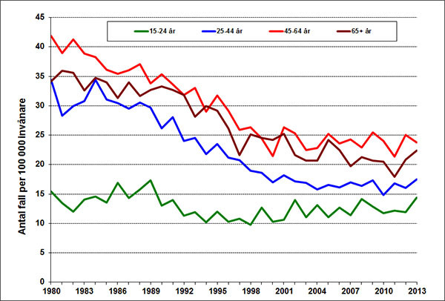
Antal självmord i Sverige

Slide 3
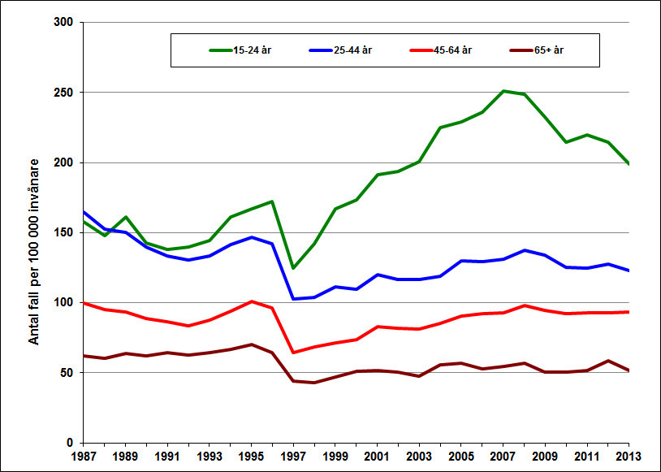
Självmordsförsökstal (säkra och osäkra) per 100 000 i slutenvård i Sverige, 1987-2013, båda könen

Slide 4
Riskbedömning – bör ske
- Om patienten är ny
- Beakta särskilt vid kontaktorsaker som ångest, nedstämdhet, självskada, psykos
- Vid misstänkt risk för suicidal handling
- Om patienten tidigare genomgått suicidala kriser

Slide 5
Aktörer – Sträva efter sambedömning med
- Patienten
- Föräldrar, närstående
- Läkare

Slide 6
Gör suicidal anamnes och riskbedömning med hjälp av:
- Självmordsstegen- var patienten befinner sig just nu - Gradering av självmordsrisk, låg alt. hög, se baksida
- Kartläggning av skyddsfaktorer och riskfaktorer
Dokumentera riskbedömning i journal
- Lämna kriskort med aktuella kontaktuppgifter under dagtid och jourtid

Slide 7
Aktuellt självmordsläge Fråga så länge du får jakande svar Den suicidala stegen
Nedstämdhet/Hopplöshet Ofta ledsen? deppig? hopplöst? deprimerad
Dödstankar Meningslöst? Skönt att slippa leva?
Dödsönskan Komma ifrån? Önskat du vore död, slippa vakna?
Självmordstankar Tankar på att göra dig illa ? Skulle du kunna ta livet av dig? Hur? Självmordsönskan/ impulser Har du tänkt att du vil ta ditt liv? Varit nära? Något som håller emot? Finns det något som talar för att fortsätta leva?
Självmordsförsök Har du tidigare gjort ngt försök? Genomförde du det du tänkt göra eller gick det inte? Vad gjorde du? När? Var. Varför?
Självmordsplaner/avsikt Har du planer på att ta ditt liv? Tänkt ut hur du skulle göra? Har du bestämt när du ska göra det?
Självmordsförberedelse Har du gjort några förberedelse? Vilka? Samlat tabletter?
Tillgång till självmordsredskap? Rep? Kniv?
Självmordsavsikt Har du bestämt dig för att ta ditt liv? När? Var? Hur?
Har du skrivit avskedsbrev?
Har du sett till at träffa dina närmaste en sista gång?
Har du gjort dig av med saker du inte vill ska finnas kvar efter dig?

Slide 8
Skyddsfaktorer
Ansvar för familj, barn. Gemenskap i familjen.
Graviditet. Har vänner/kamrater, klarar skolan/arbete.
Förmåga att skapa och vidmakthålla personliga relationer.
Förmåga till kommunikation och problemlösning.
Värderingar av kulturell eller religiös art med tabu inför suicidhandlingar.
Mening och sammanhang i den egna livssituationen.

Slide 9
Riskfaktorer
Psykologiska
Ensamhet, nedstämdhet, konflikter, våld eller erfarenhet av fysisk misshandel och sexuellt utnyttjande
Psykiatriska
Missbruk, abstinens, depression, psykos
Nyligen utskriven från psykiatrisk klinik
Ogynnsamma livshändelser
Förlust av närstående, en relation, arbete, status, och pengar
Biologiska eller genetiska faktorer
Familjehistorik med självmord, psykoser, allvarliga somatiska sjukdomar, missbruk
Unga HBTQ personer
Start/höjning av antidepressiv medicinering.

Slide 10
Riskfaktorer för självmord
Pojkar 15-19 år
Tidigare försök
Egentlig depression
Missbruk
Antisocialt beteende
Suicid i närmiljön
Flickor 15-19 år
- Egentlig depression
- Tidigare försök
- Antisocialt beteende
- Suicid i närmiljön

Slide 11
Miljöfaktorer
Tillgänglighet och metoder för att ta sitt liv såsom läkemedel, skjutvapen, giftiga gaser.
Bekämpningsmedel.

Slide 12
Vid låg suicidrisk
* Planera in fortsättning/nya samtalstider, gärna tät regelbunden kontakt initialt.
* Riskbedömning bör ske så länge det bedöms aktuellt.
* Lämna kriskort med aktuella telefonnummer att använda vid försämring, dag/jourtid

Slide 13
Vid hög suicidrisk
Under 18 år:
Kontakta föräldrar/vårdnadshavare
Ring BUP-jouren, planera med denne fortsatt handläggning. Se info i vårdpraxis under Barn- och Ungdomspsykiatri.
Lämna inte ungdomen ensam. Om möjligt följ med föräldrar/vårdnadshavare och ungdom till BUP.
Skriv en kort akutremiss för att få återkoppling kring bedömning och handläggning.

Slide 14
Över 18 år: Försök motivera att kontakta anhörig eller annan närstående.
Ring akutteamet vid vuxenpsykiatrin, planera med läkare/jour fortsatt handläggning. Lämna inte patienten ensam och om möjligt följ med och överlämna.
.
Skriv en kort akutremiss för att få återkoppling av bedömning och handläggning.
Om patienten är akut suicidal och vägrar vård och kontakt med psykiatrin görs en prövning enl. LPT av
distriktsläkare. Om det krävs kan handräckning av polis begäras.

Slide 15
Vid telefonkontakter
- Vad gör den som ringer orolig och i vad består aktuell risksituation?
- Bedöm situationens allvar, tidsmarginaler och säkerhet.
- Överväg ev. akuta åtgärder: akuttid jourläkare, annan behandlare.
- Om ej akut erbjud tid för personlig kontakt så snart som möjligt.
- Om patienten har en pågående kontakt informera ordinarie behandlare och ansvarig läkare.
Om du är osäker, rådfråga en kollega, fatta inga beslut. Konsultera BUP eller Vuxenpsykiatri

Slide 16
Hög risk
Många riskfaktorer
Genomtänkta suicidplaner och aktiv metod på avlägsen plats inom närmaste tiden
Tydliga upprepade meddelanden om allvarliga suicidtankar
Tidigare välplanerade allvarliga suicidförsök
Upprepade allvarliga episoder med suicidtankar, väl genomarbetade suicidplaner och suicidförsök
Definitiva plötsliga förluster t ex skilsmässa, konkurs
Anhöriga och goda vänner har sedan länge givit upp utom någon enstaka med vilken han nu befinner sig i konflikt

Slide 17
Forts. Hög risk
Tidigare intagen i psykiatrisk vård under livliga protester och inte heller efteråt förstått meningen med det, känner sig psykiskt misshandlad och förföljd
Dödande, smärtsamma, invalidiserande sjukdomar.
Depressiv psykos, långdragen grav schizofreni
Gravt alkohol och/eller narkotikamissbruk i samband med social utslagning

Slide 18
Svårbedömd eller tveksam risk
Några eller ett par riskfaktorer
Diffusa suicidplaner med undanglidande svar
Suicidmeddelanden med blandning av skämt, allvar, hot och manipulation.
Klart oroad omgivning, men helt problemförnekande patient
Tidigare mindre välplanerade suicidförsök med passiva metoder
Många tidigare suicidförsök genom skärning eller förgiftning under alkoholpåverkan ofta i syfte att bli omhändertagen
Upprepade relationsbrott, som ibland repareras ibland inte, ökande sociala problem
Anhörigrelationer med dubbla budskap Från början goda relationer börjar nötas ut under år av problem
Inställning till vårdpersonal som svänger mellan öppen fientlighet och smickrande inställsamhet
Lindrigare sjukdomar med symbolvärde t ex i könsorganen
Sjukdomar hos hypokondriker

Slide 19
Låg eller ingen risk
Inga riskfaktorer Nedstämdhet, dödstankar
Suicidönskan förnekas övertygande
Inga eller enstaka suicidmeddelanden i upprörda situationer under lätt alkoholpåverkan
Inga tidigare suicidförsök Ingen tidigare suicidanamnes
Problem som det verkar finnas goda möjligheter att bearbeta och småningom lösa.
Goda anhörigrelationer med vilja att ställa upp och hjälpa till
Ömsesidig uppskattning och förtroende mellan patient och vårdpersonal
Kroppsligt friska
Psykiskt friska
Inget missbruk

Slide 20
Dokumentera alltid din bedömning
’Redovisa fakta som ingått i bedömningen enl. ovan
’Patientens relation till föräldrar/vårdnadshavare/närstående
’Förmåga till kontakt med den som gjort bedömningen och ev. annan behandlare
’Förmåga att söka hjälp
’Suicidrisknivå, låg alt. hög grad
’Åtgärder

